Slide 1
스타벅스 클론코딩
신지섭

Slide 2
목차
레이아웃 구조 점검 및 분석
2. 구현 결과
3. 구현 상세
4. 소요시간 및 소감

Slide 3
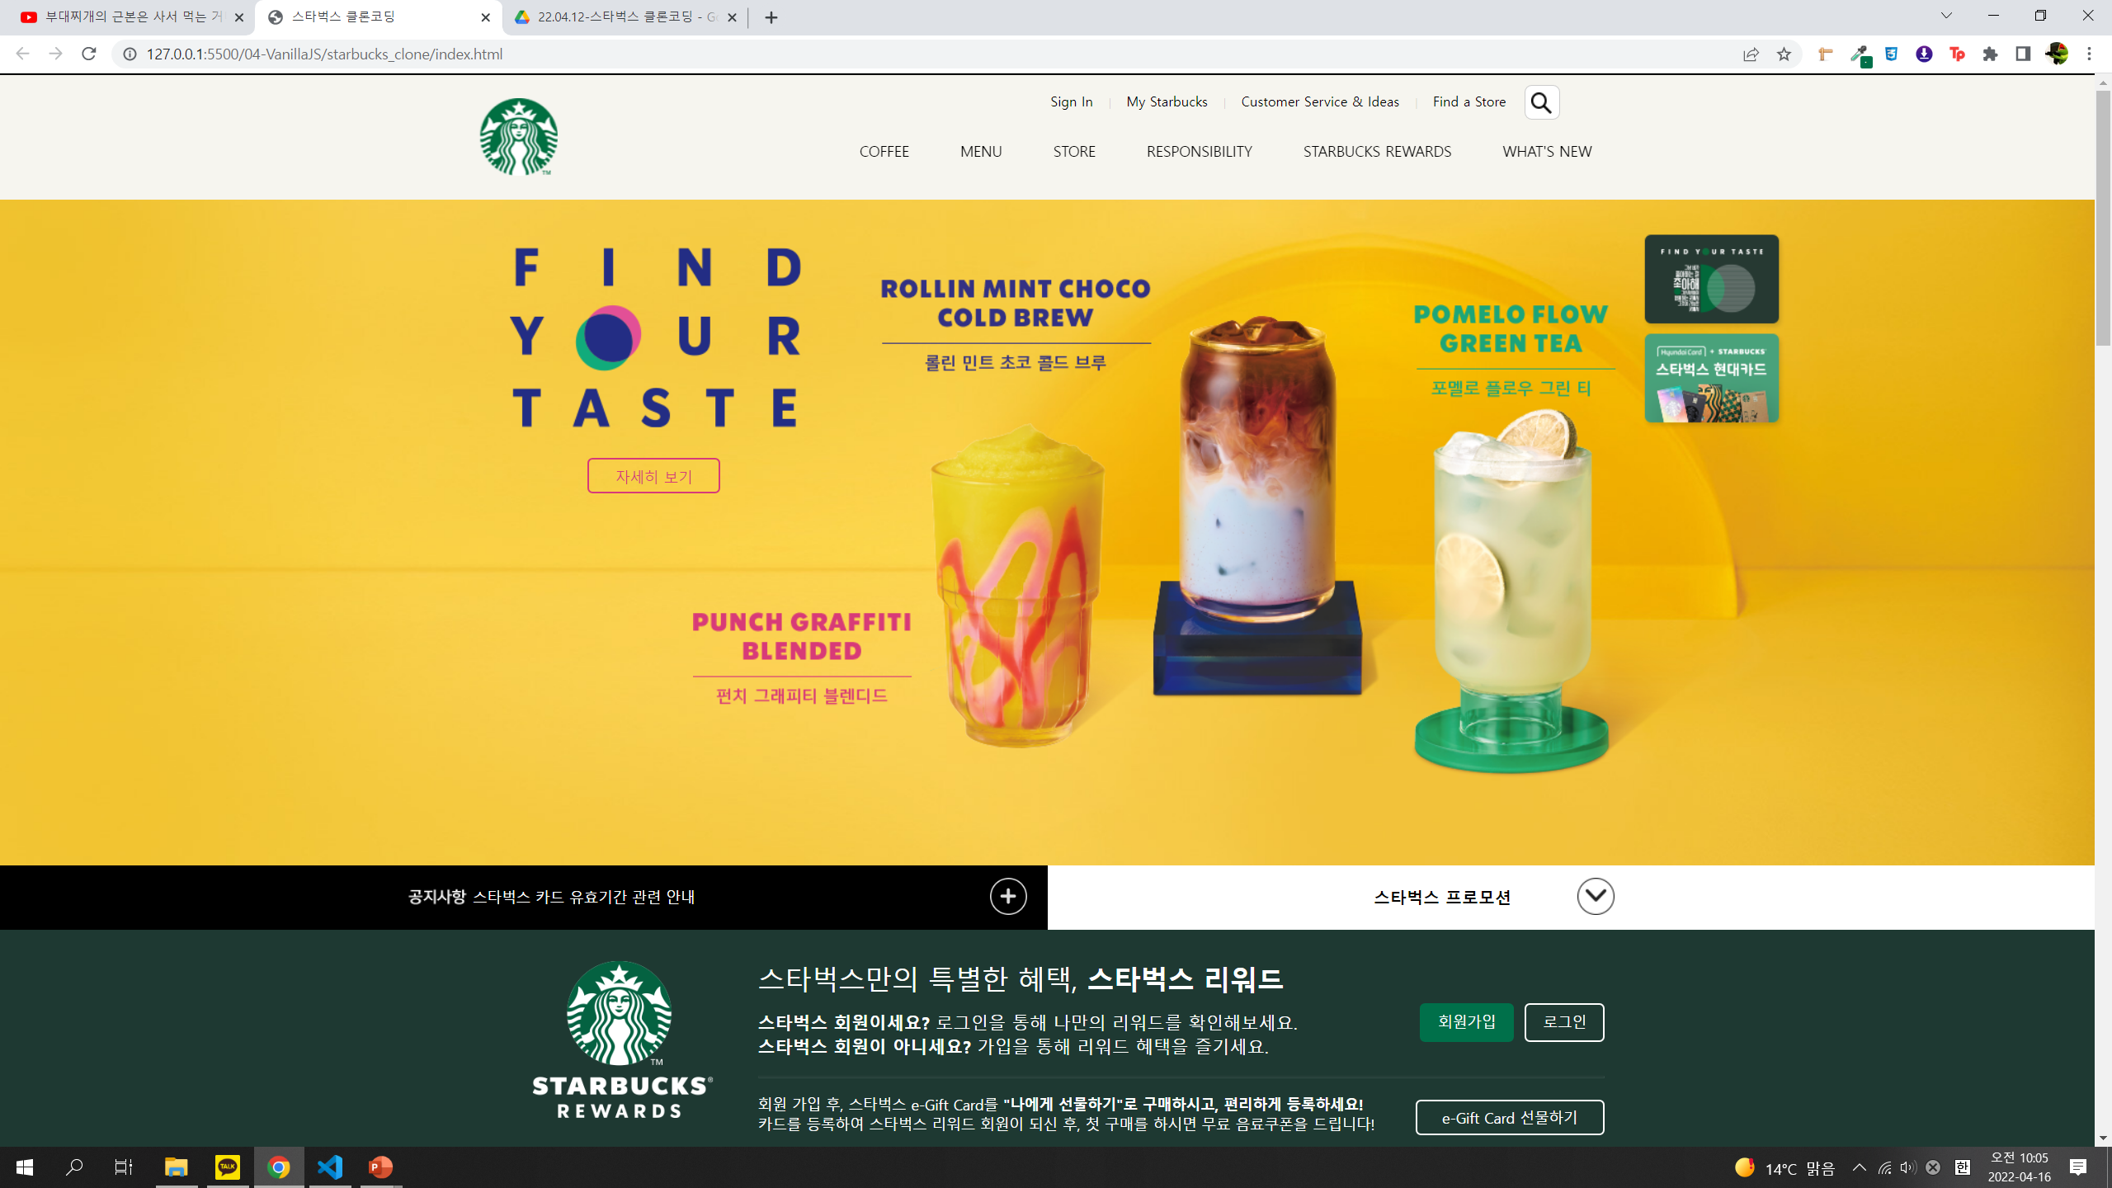
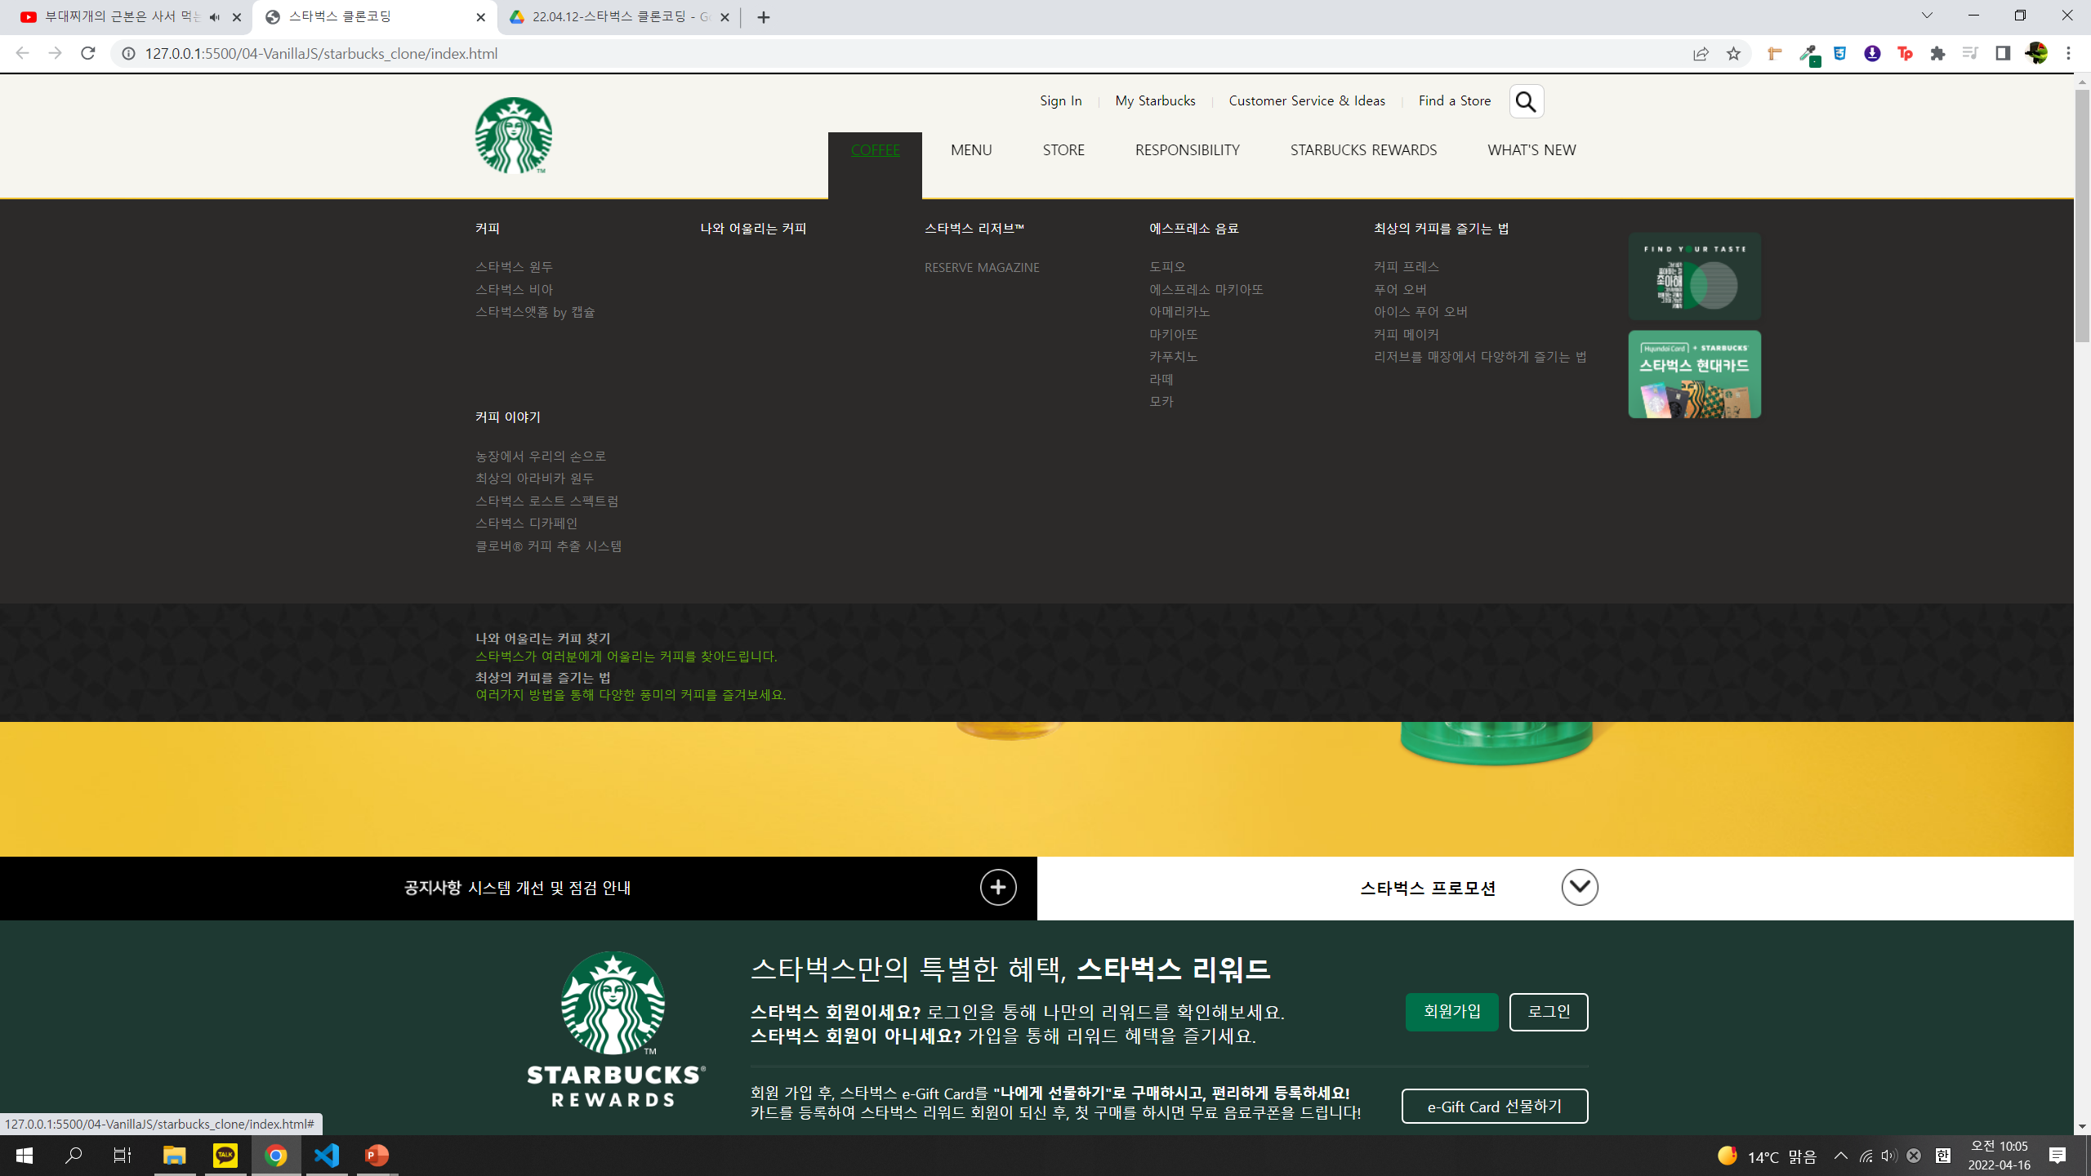
1. 레이아웃 구조 점검 및 분석 (header)
div.header_list
ul > li > a
A > img
div.header
H1.logo>a
div.header_menu
div.Container > div.header_content
div.menu_list
li.title
메뉴: ul> li > a 구조
div.menu_text
h3
p

Slide 4
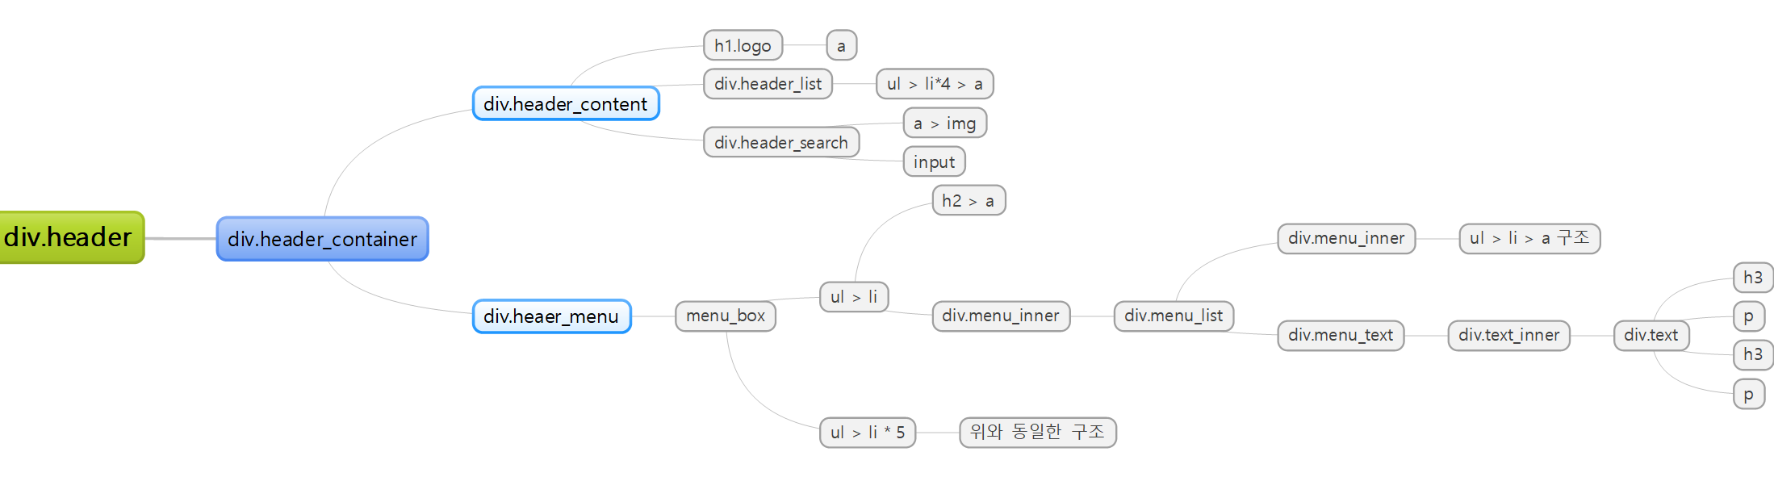
1. 레이아웃 구조 점검 및 분석 (header)

Slide 5

1. 레이아웃 구조 점검 및 분석 (main_img)
div.main_img
div.imgs
div._img_find > img
div. img _rollin > img
div.Card_img > a > img
div.detail > a
div. img_punch > img
div. img _pomelo > img

Slide 6
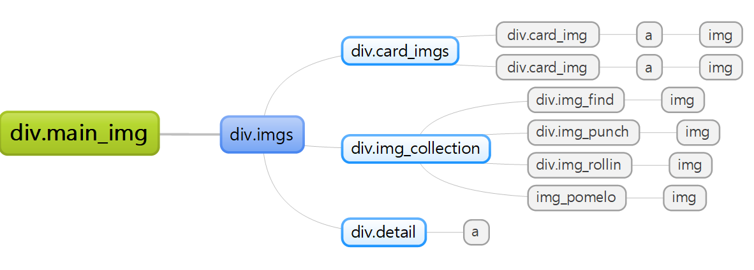
1. 레이아웃 구조 점검 및 분석 (main_img)

Slide 7
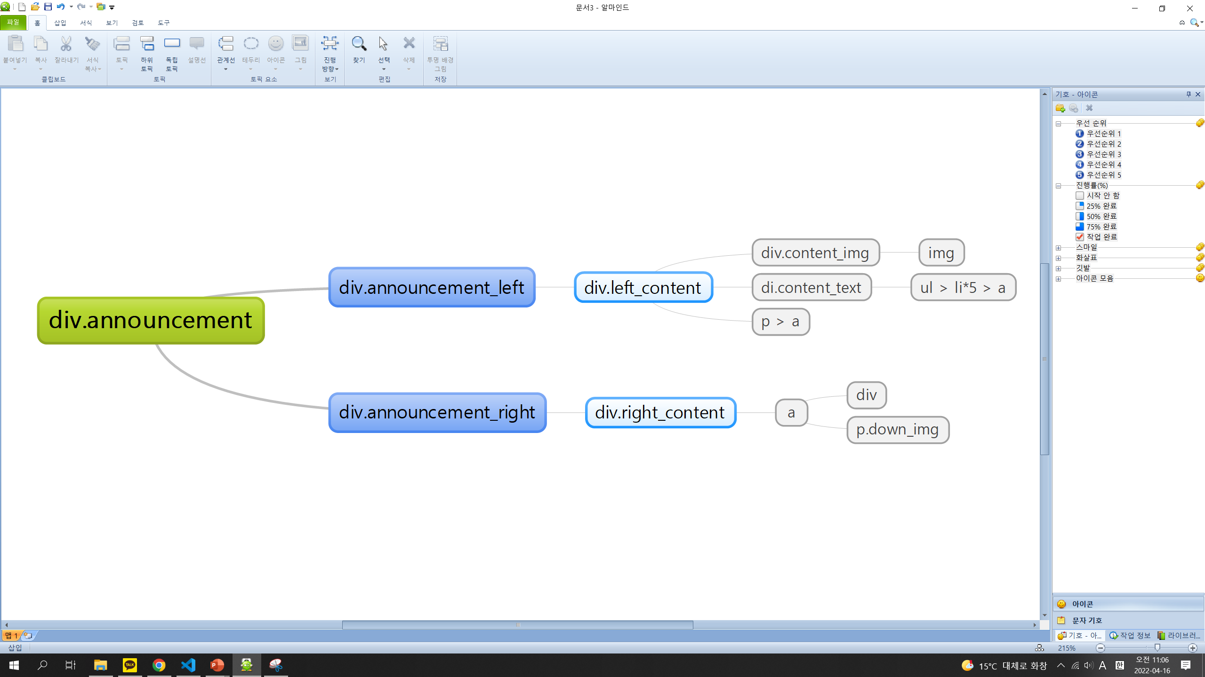
1. 레이아웃 구조 점검 및 분석 (announcement)
div.Announcment >div. announcmnet_left
p> a
div.Announcment >div. announcmnet_right
div._content_left > img
ul > li > a
a > div
p

Slide 8
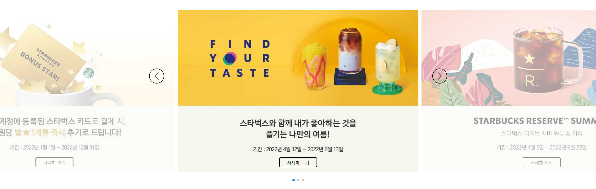
1. 레이아웃 구조 점검 및 분석 (slide)
div.Slide > div.swiper
Swiperjs 사용
https://swiperjs.com/
div.swiper-silde > img
div.Slide-button-prev
div.Slide-button-next
div.detail

Slide 9
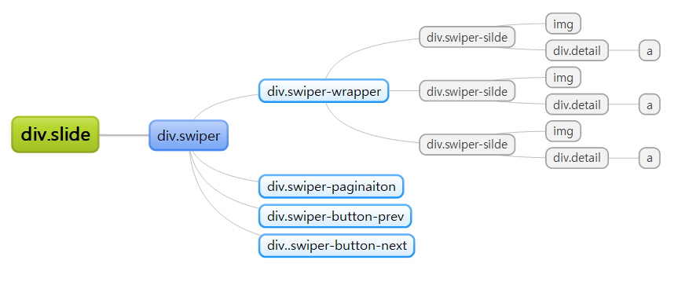
1. 레이아웃 구조 점검 및 분석 (slide)

Slide 10

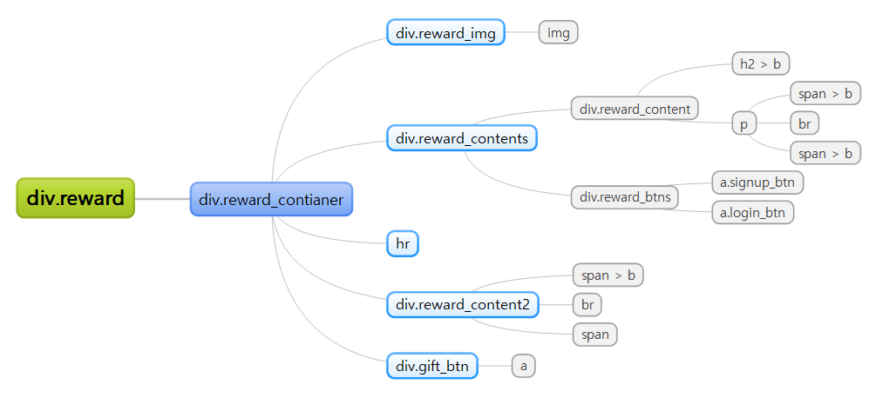
1. 레이아웃 구조 점검 및 분석 (reward)
div.reward
div.reward_contents
div.reward_container
h2
div.reward.btns
span
p
a
div.reward.img > img
div.reward_contents2
div.gift_btn

Slide 11

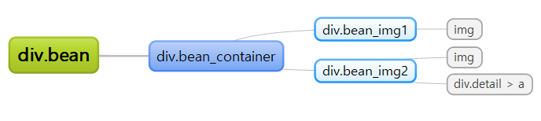
1. 레이아웃 구조 점검 및 분석 (bean)
div.Bean > bean_container
div.bean_img2
div.bean:before
div.bean:after
div.Detail > a
div.bean.img1> img

Slide 12

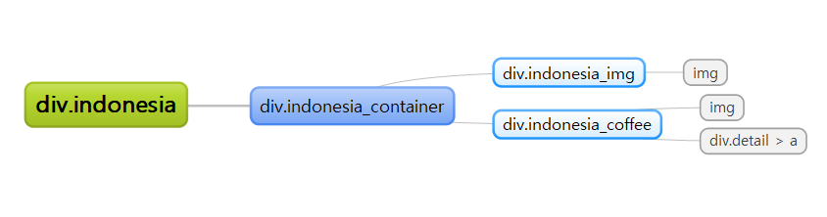
1. 레이아웃 구조 점검 및 분석 (indonesia)
div.indonesia > div.indonesia_container
div.Indonesia_coffee> img
div.Indonesia_img> img
div.Indonesia_coffee:after
div.Indonesia_coffee:before
div.Detail > a

Slide 13
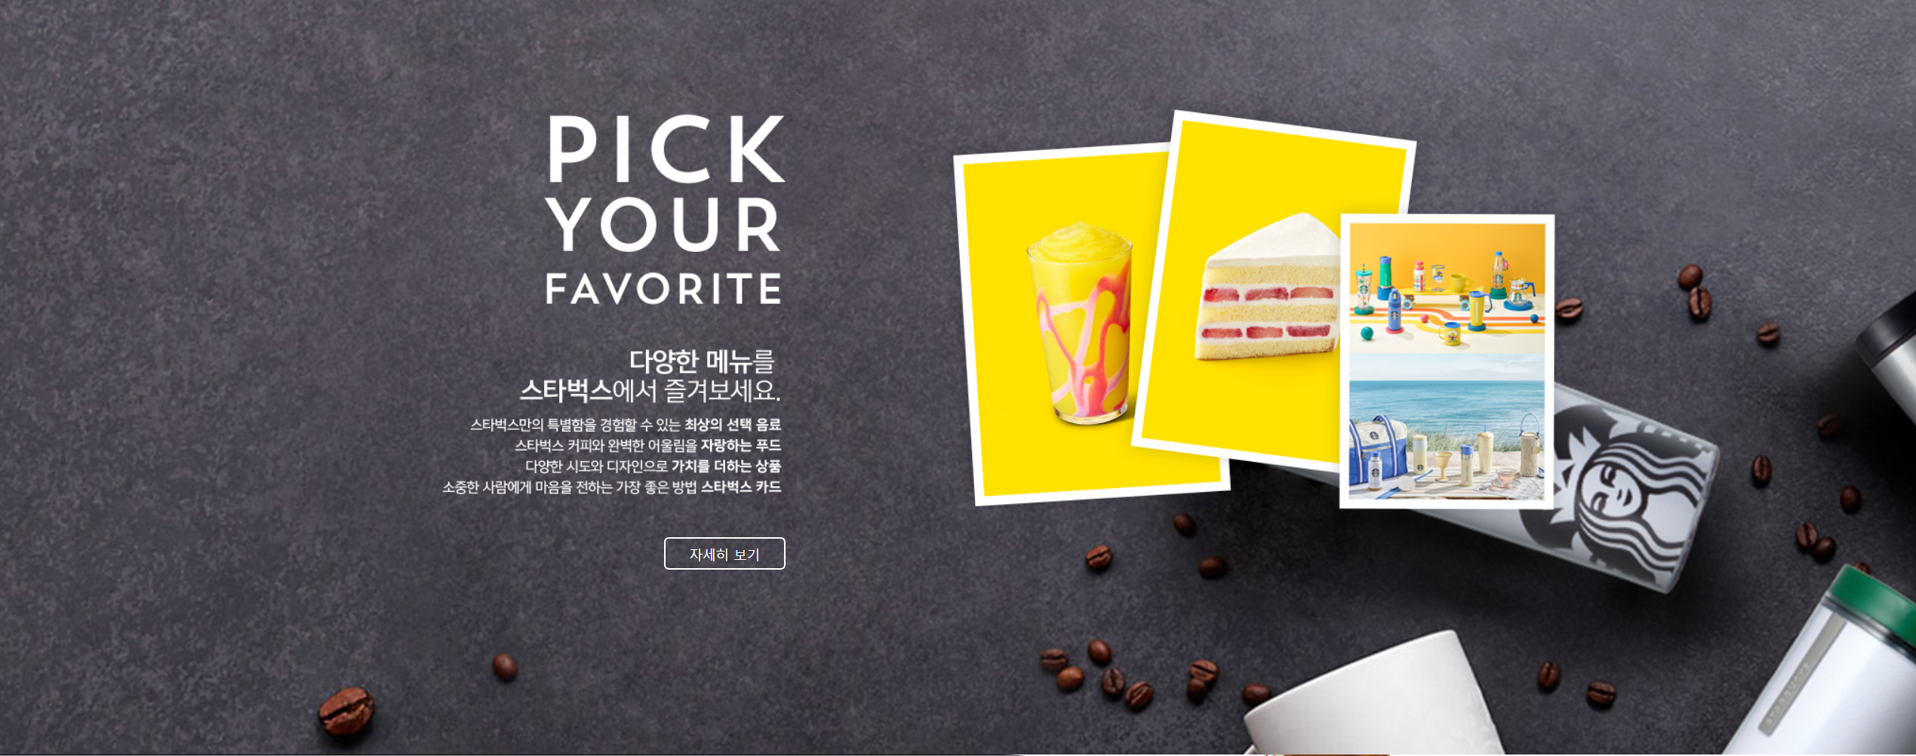
1. 레이아웃 구조 점검 및 분석 (favorite)
div.favorite > div.favorite_container
div.pick_favorite
div.pick_img
div.pick_text
div.Detail > a

Slide 14
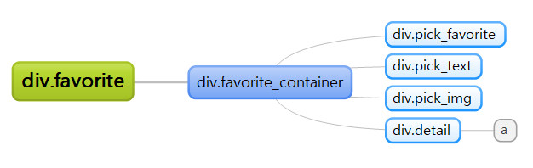
1. 레이아웃 구조 점검 및 분석 (favorite)

Slide 15
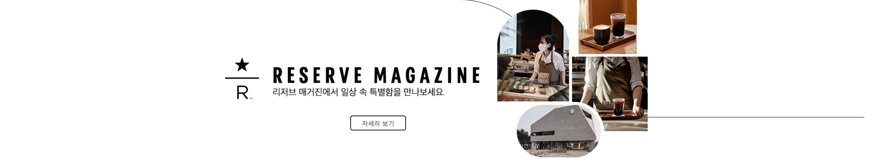
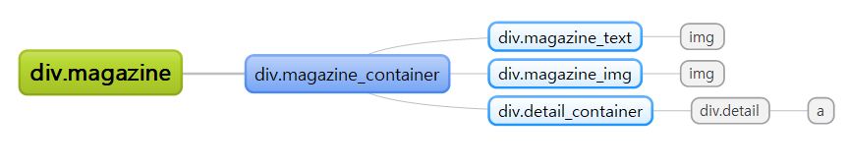
1. 레이아웃 구조 점검 및 분석 (magazine)
div.magazine > div.magazine_container
div.magazine_img> img
div.magazine_text> img
div.Detail > a

Slide 16

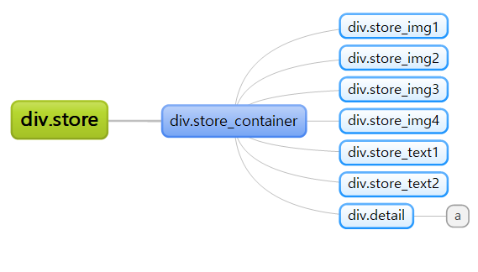
1. 레이아웃 구조 점검 및 분석 (store)
div.store > div.store_container
div.store_img3
div.store_img2
div.store_text1
div.store_text2
div.Detail > a
div.store_img1
div.store_img4

Slide 17
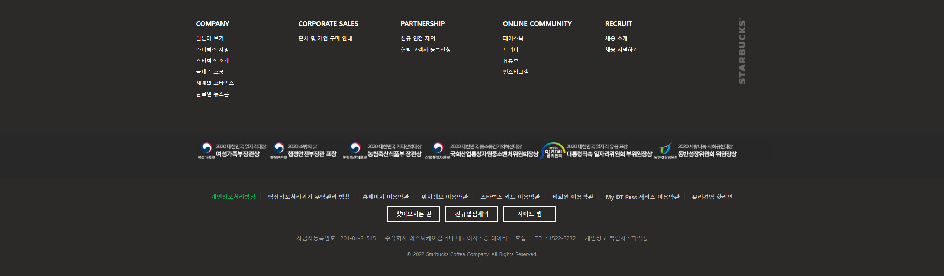
1. 레이아웃 구조 점검 및 분석 (footer)
div.footer
div.footer_container > div.footer_menus
li.title
메뉴: ul> li > a 구조
a*11
li
address

Slide 18
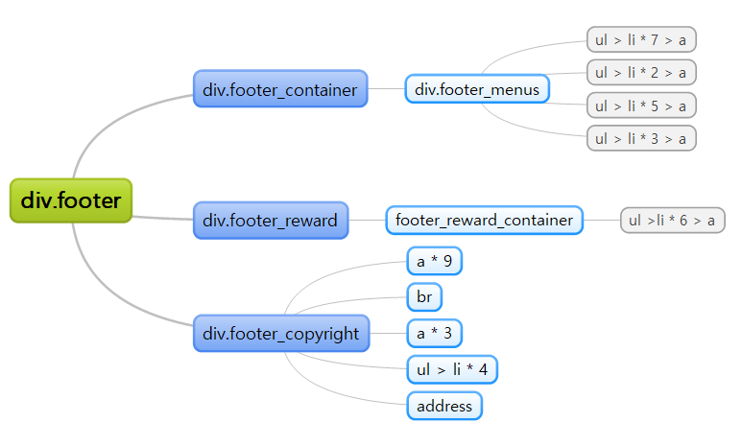
1. 레이아웃 구조 점검 및 분석 (footer)

Slide 19
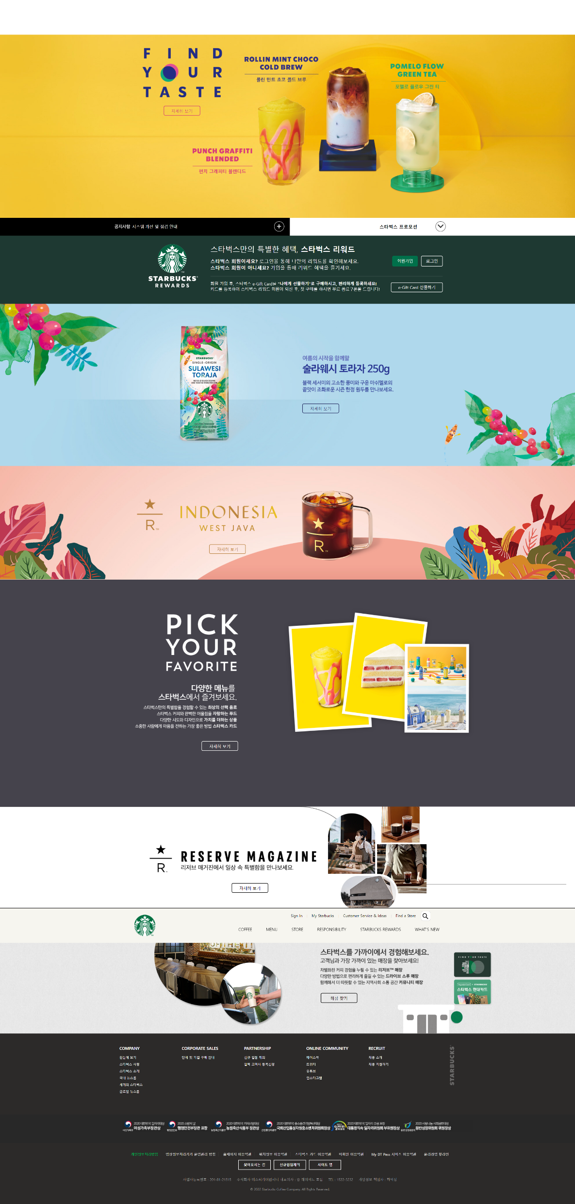
2. 구현 결과

Slide 20
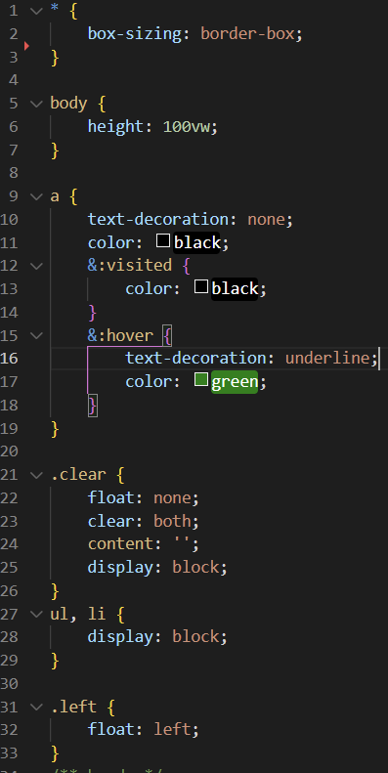
3. 구현 상세 (공통사항 SCSS)

Slide 21
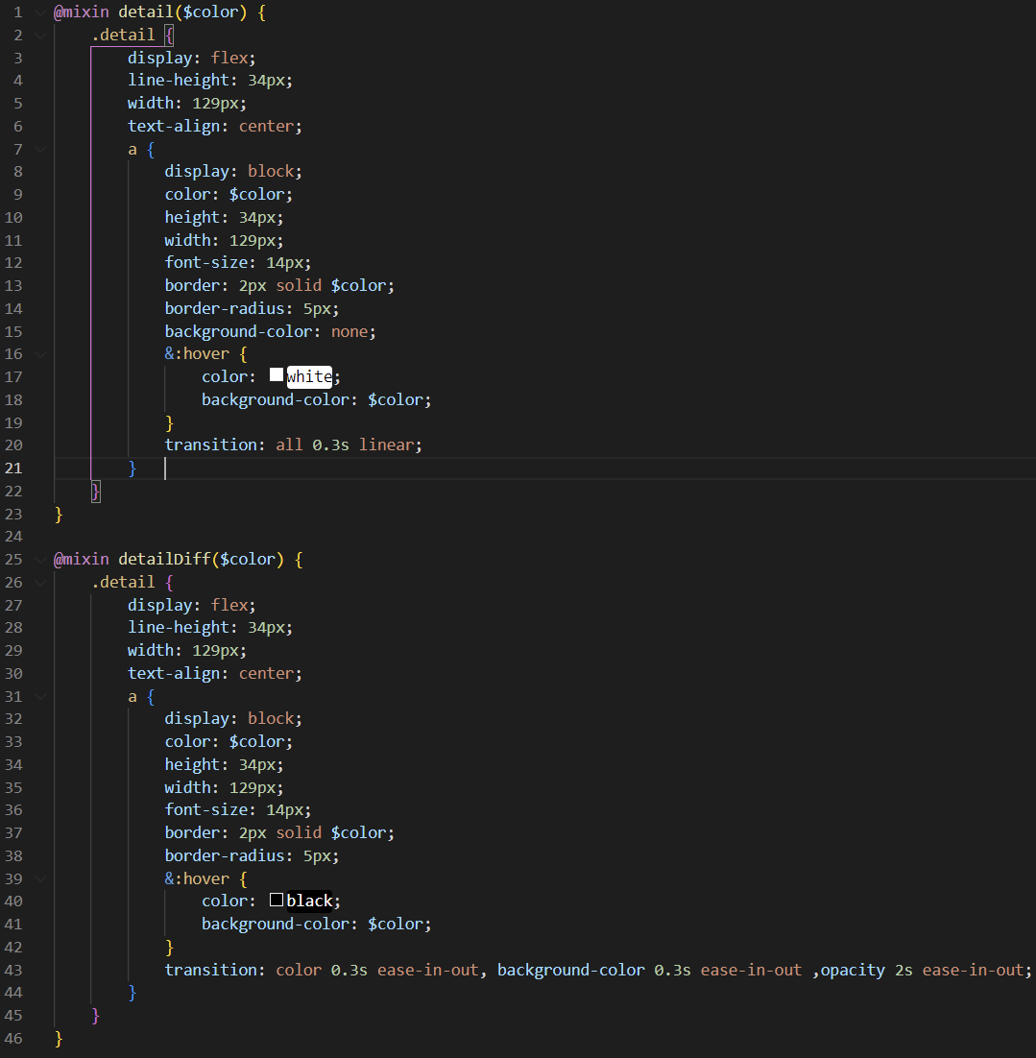
3. 구현 상세 (detail SCSS)

Slide 22
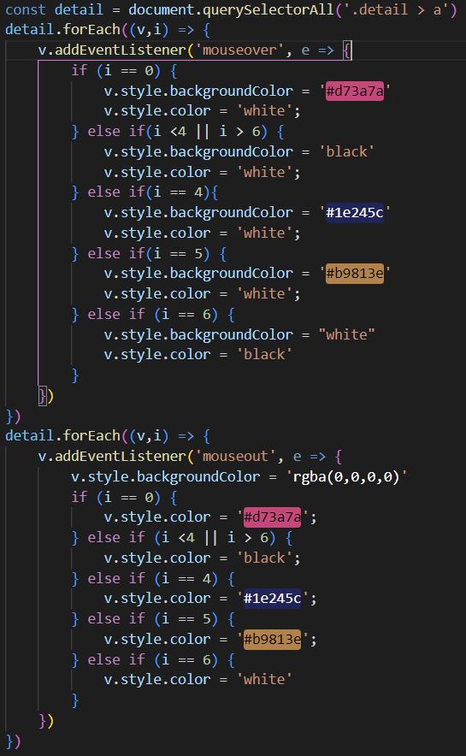
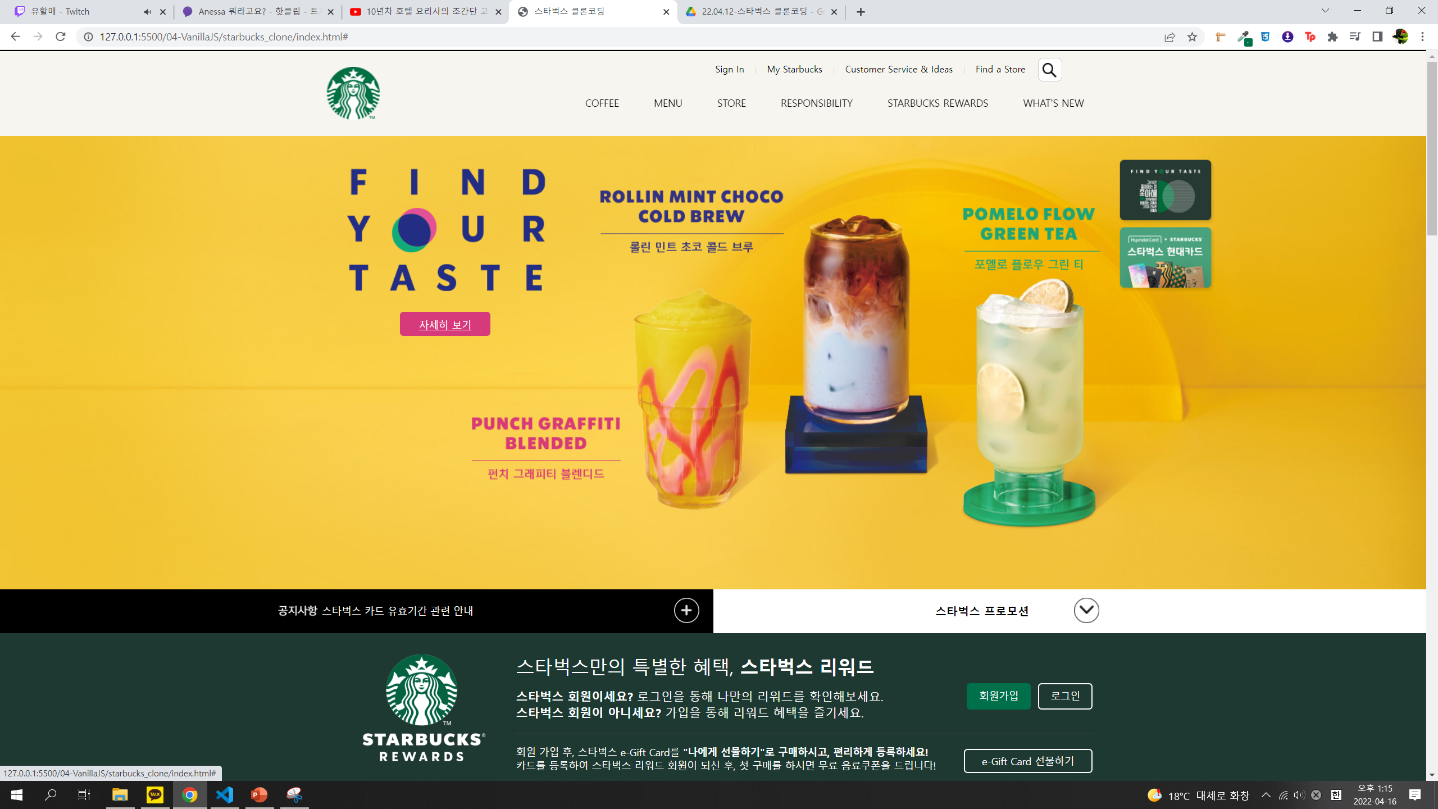
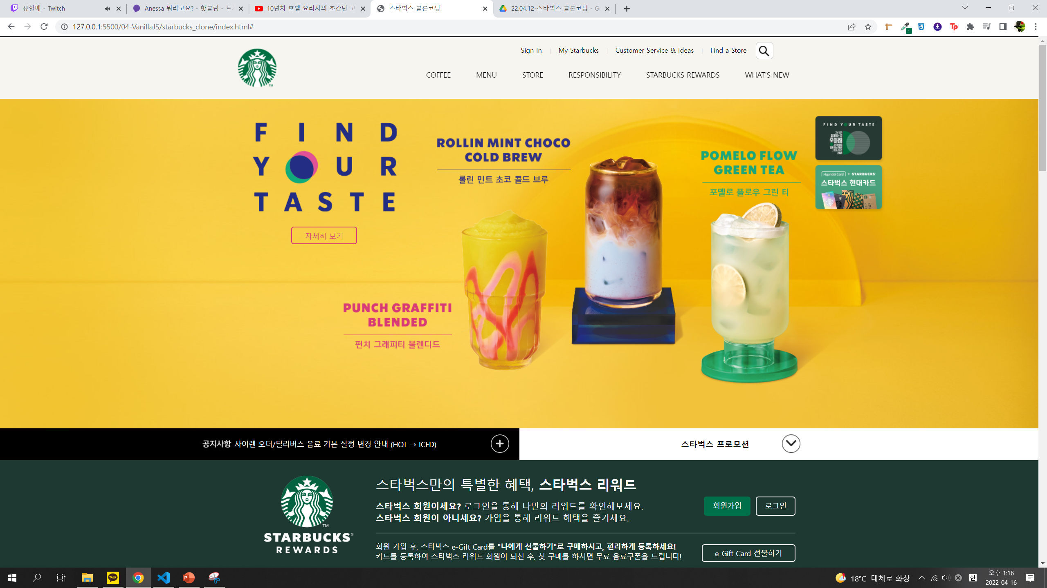
3. 구현 상세 (detail JS)

Slide 23
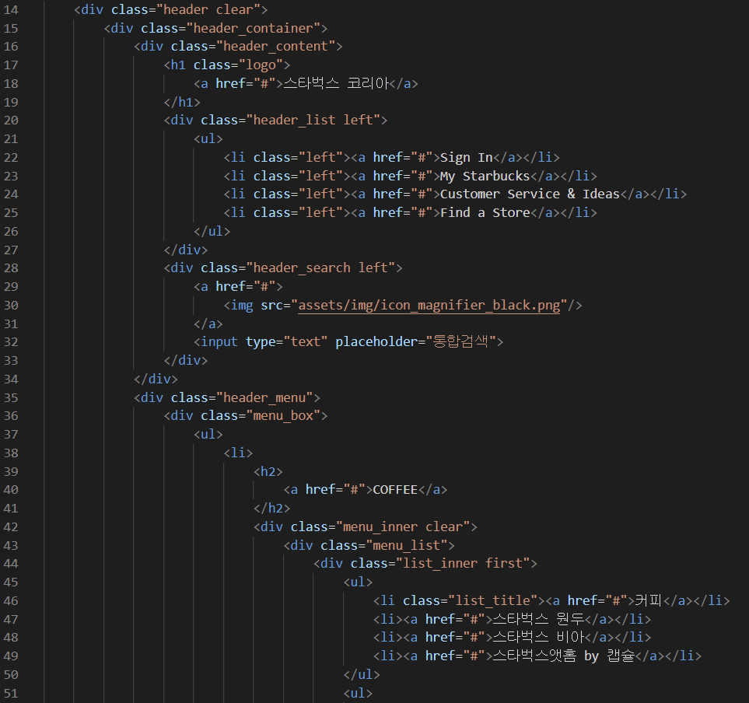
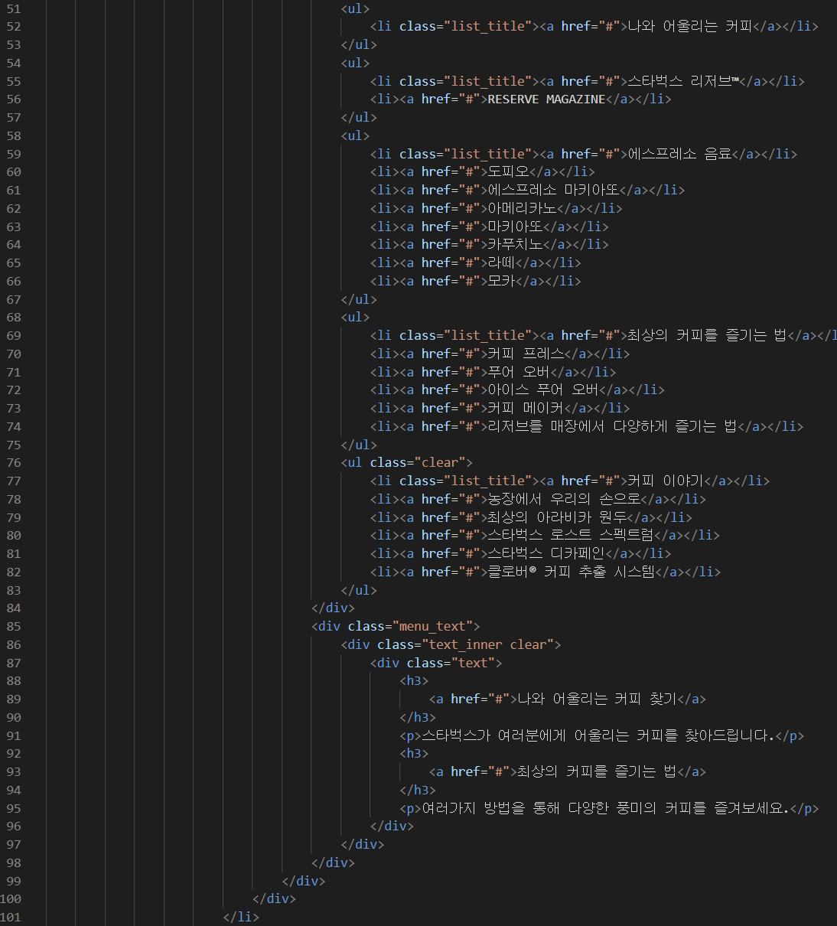
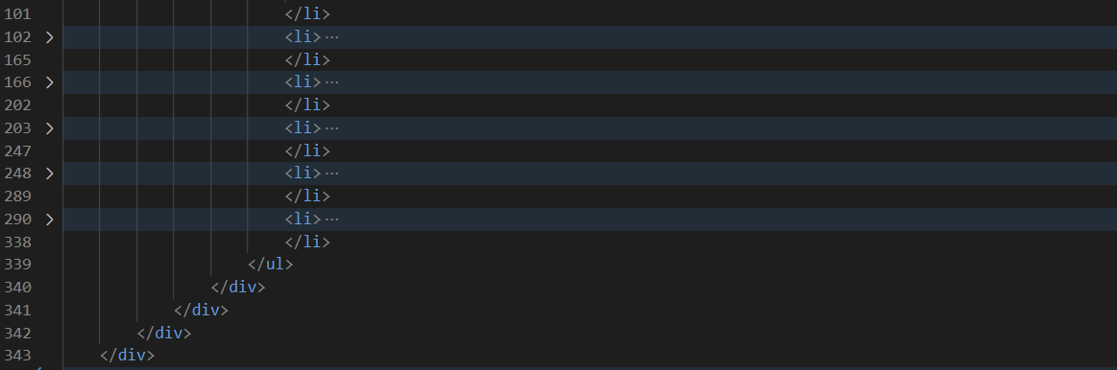
3. 구현 상세 (header html)

Slide 24
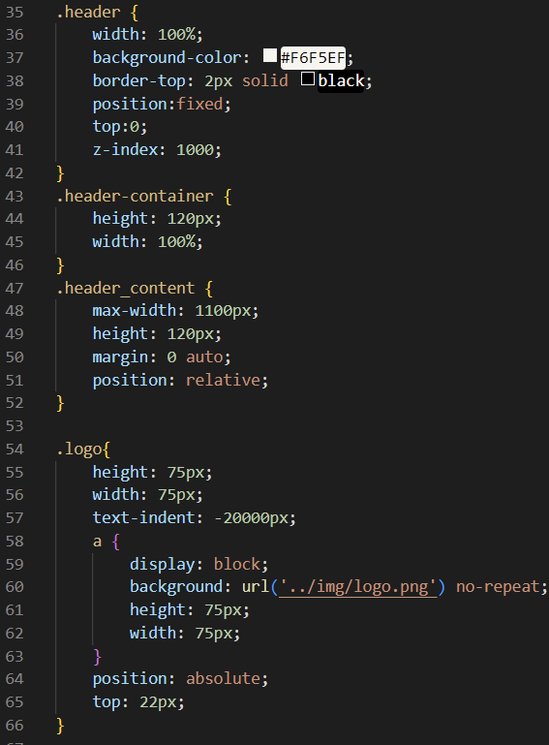
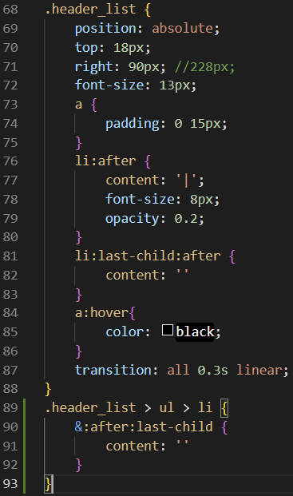
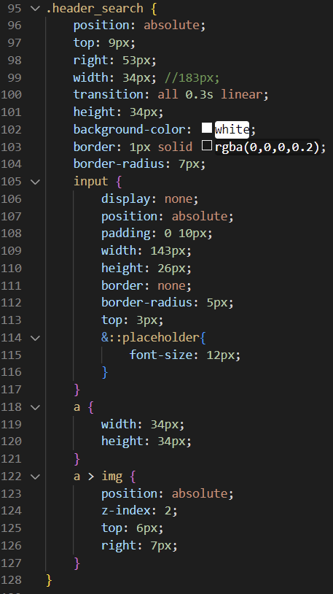
3. 구현 상세 (header CSS)

Slide 25
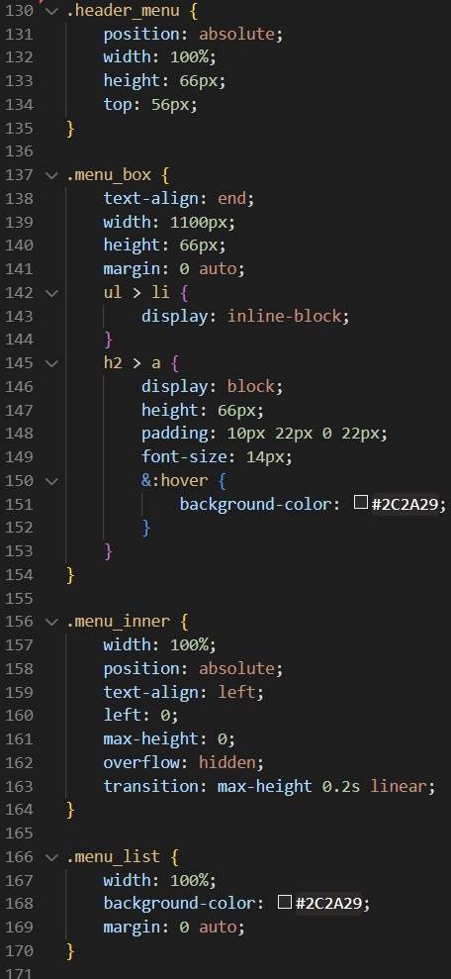
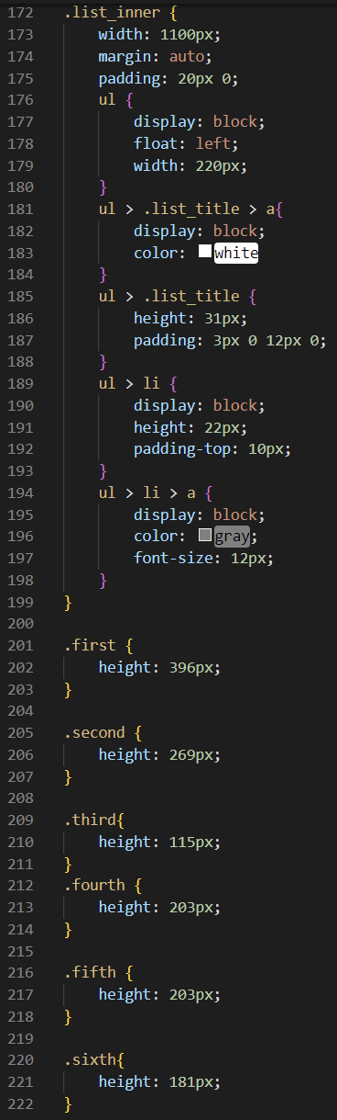
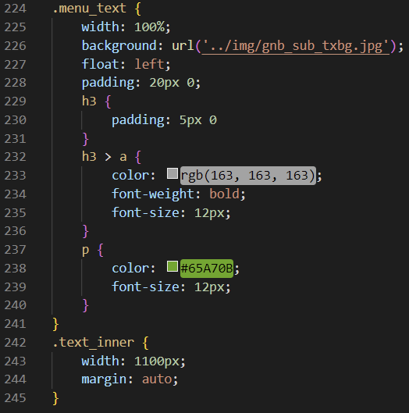
3. 구현 상세 (header CSS)

Slide 26
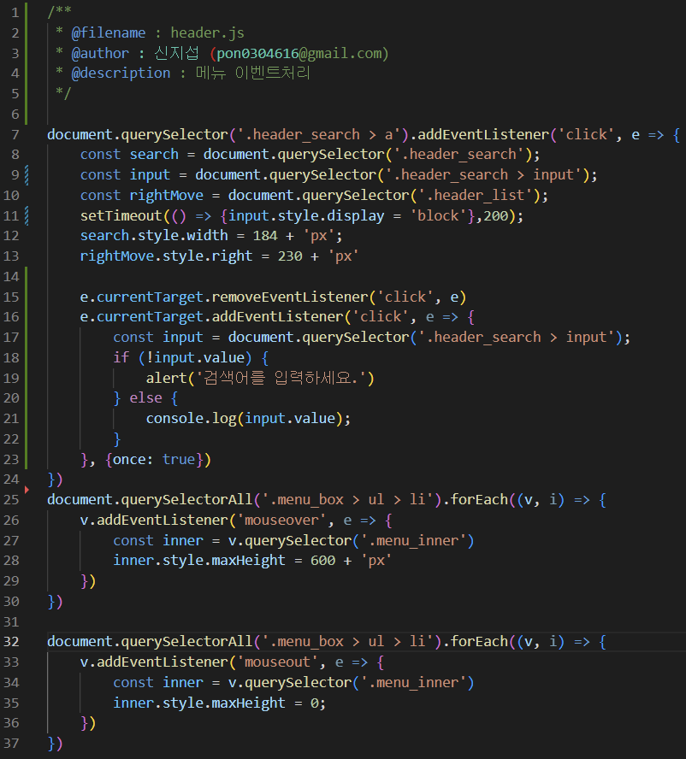
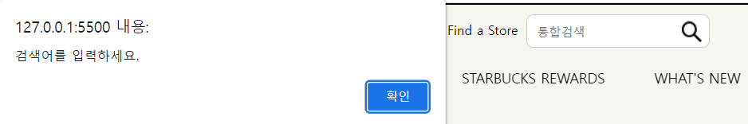
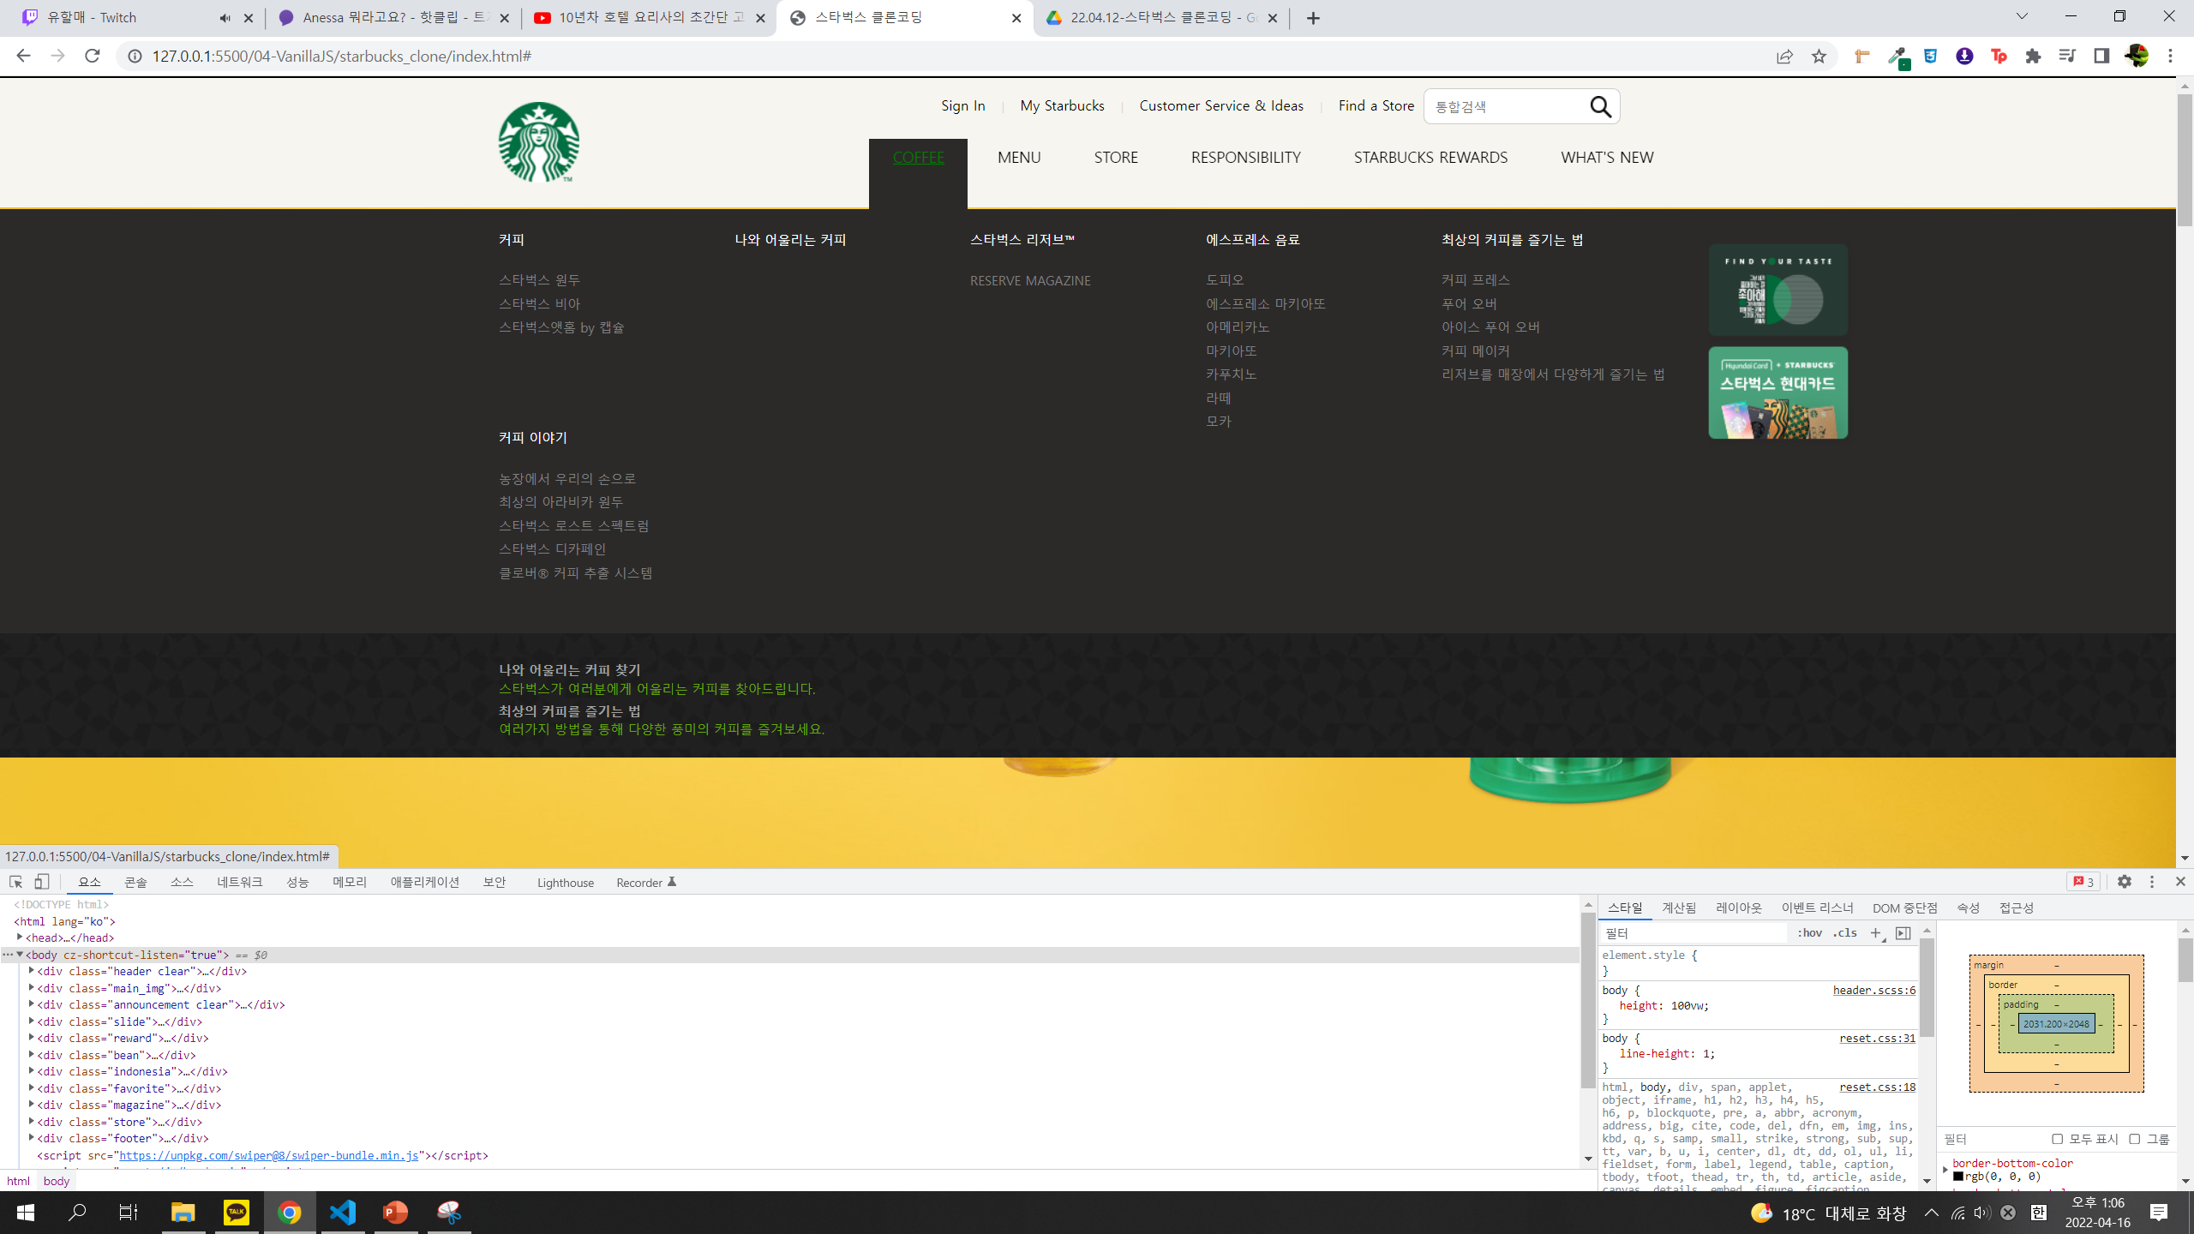
3. 구현 상세 (header JS)

Slide 27
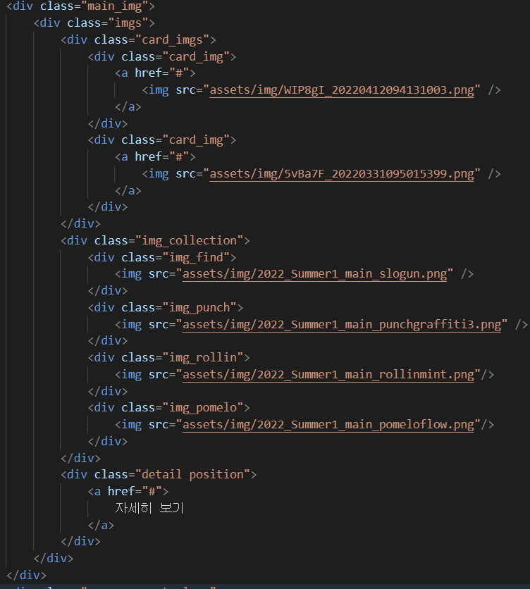
3. 구현 상세 (main_img HTML)

Slide 28
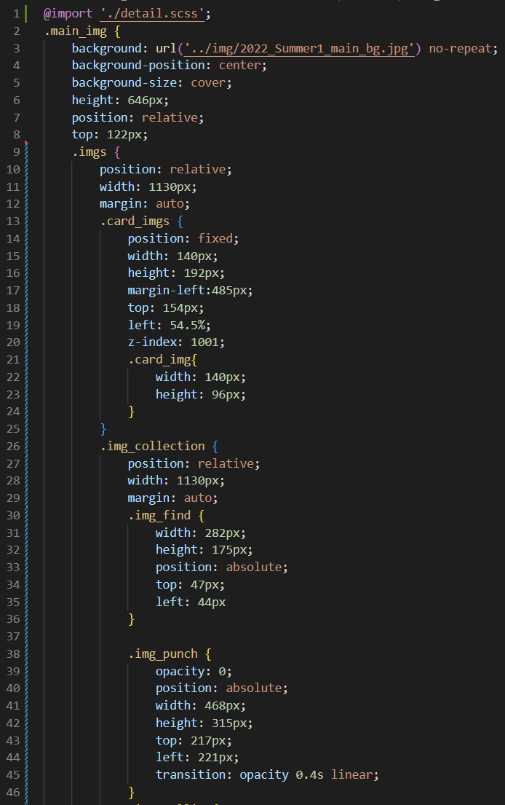
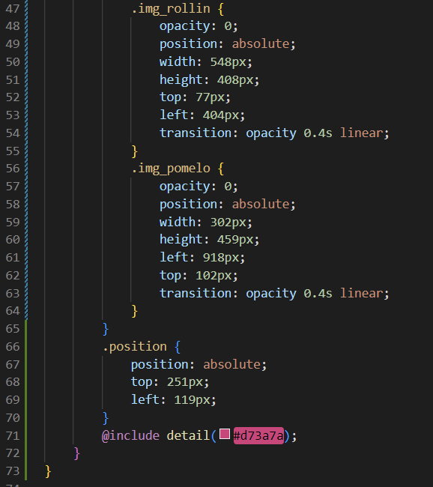
3. 구현 상세 (main_img SCSS)

Slide 29
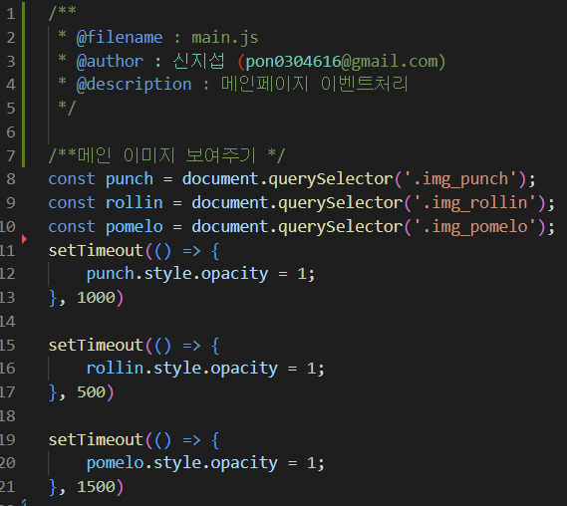
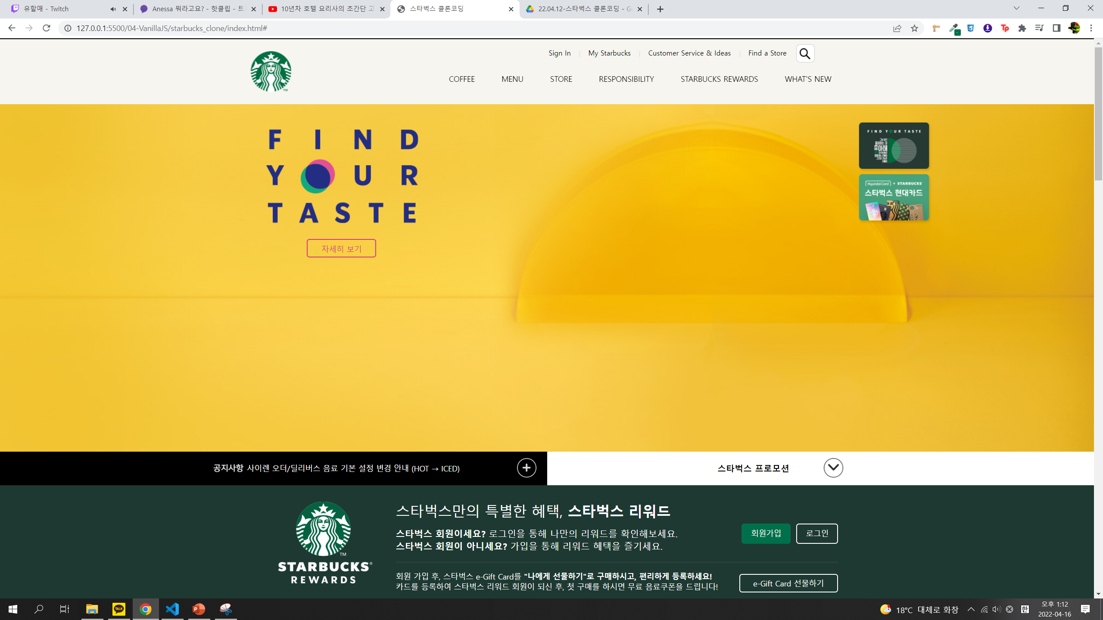

3. 구현 상세 (main_img JS)
순서대로 나오는 main_img

Slide 30
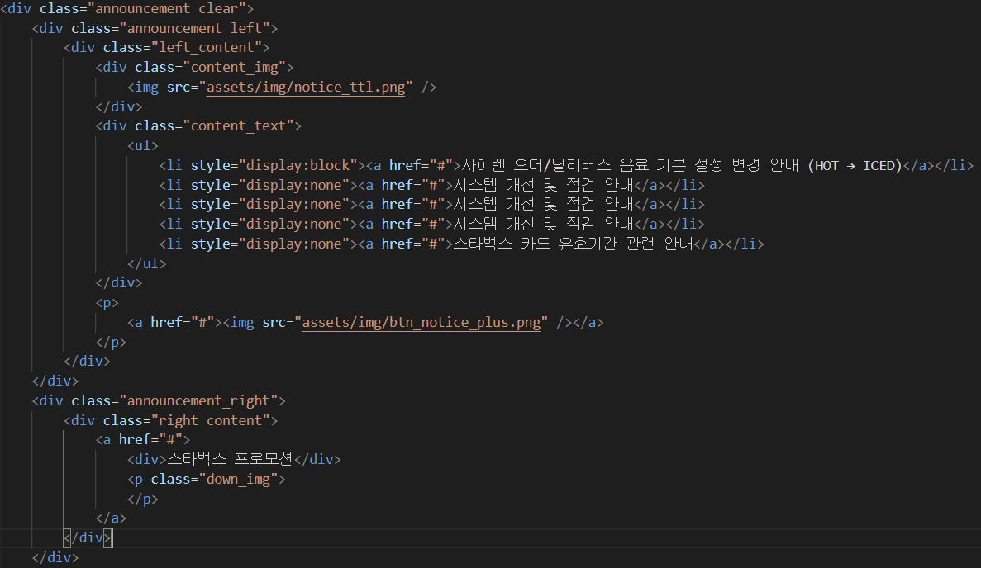
3. 구현 상세 (announcement HTML)

Slide 31
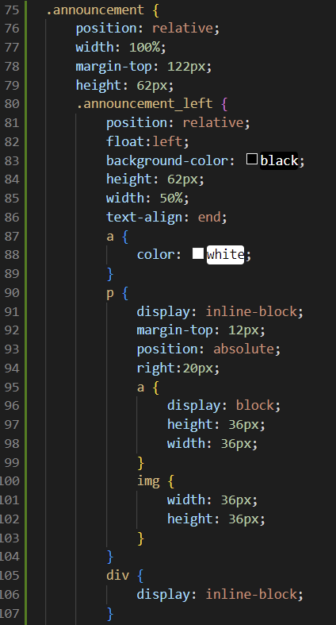
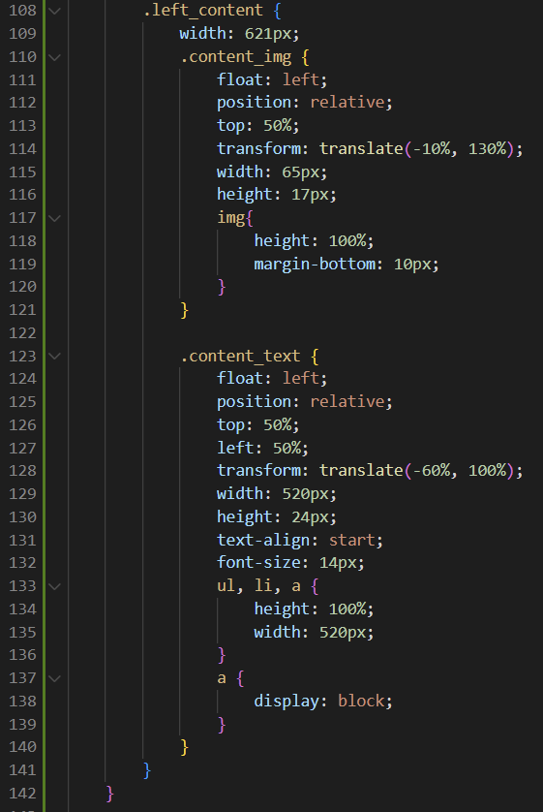
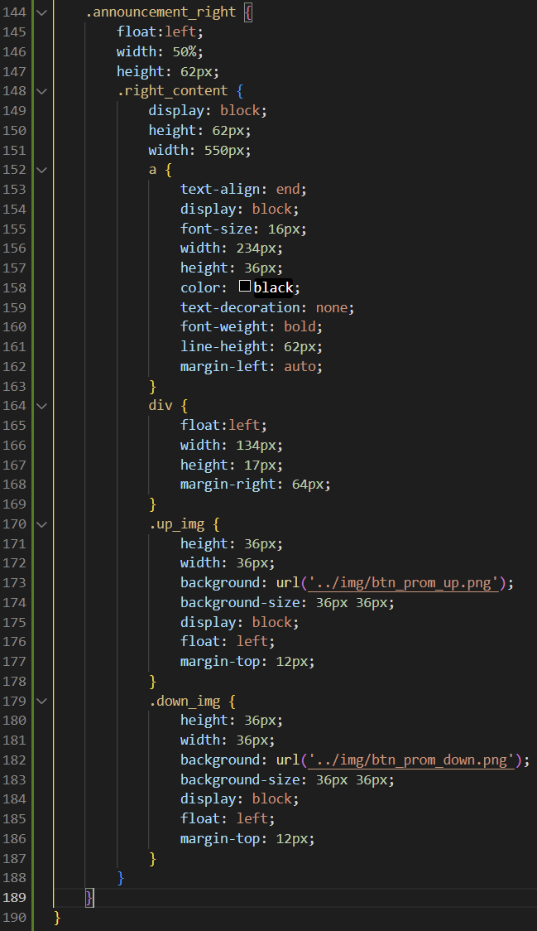
3. 구현 상세 (announcement SCSS)

Slide 32
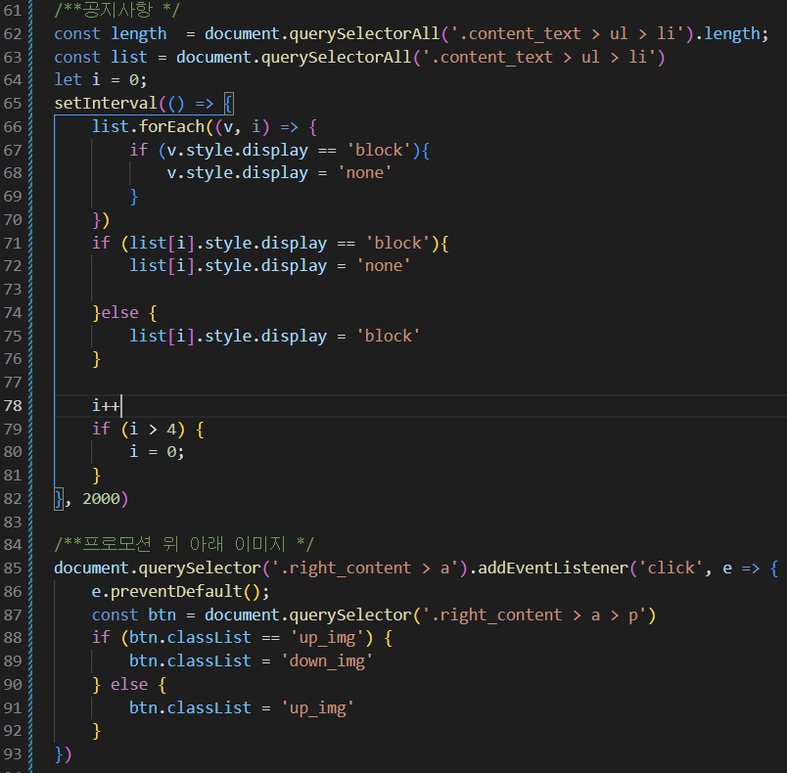



3. 구현 상세 (announcement JS)
2초마다 list 순서대로 display block 처리
클릭시 class 전환

Slide 33
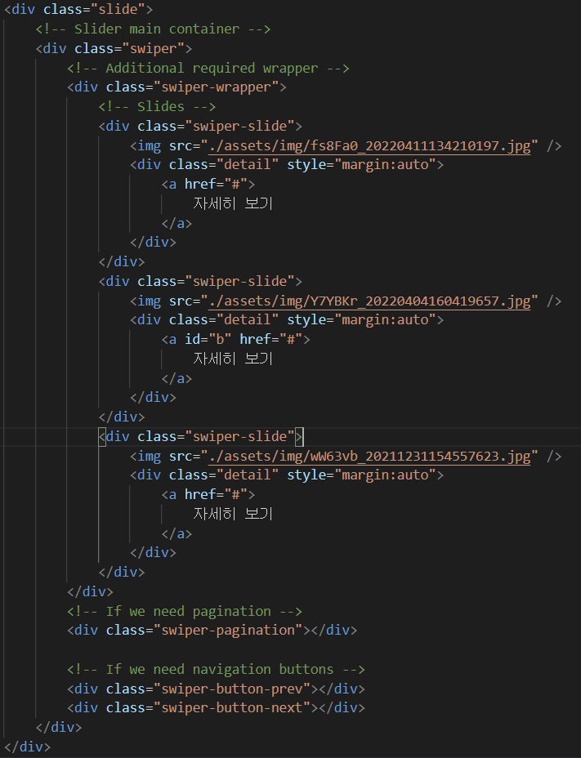
3. 구현 상세 (slide HTML)
SwiperJS 사용
https://swiperjs.com

Slide 34
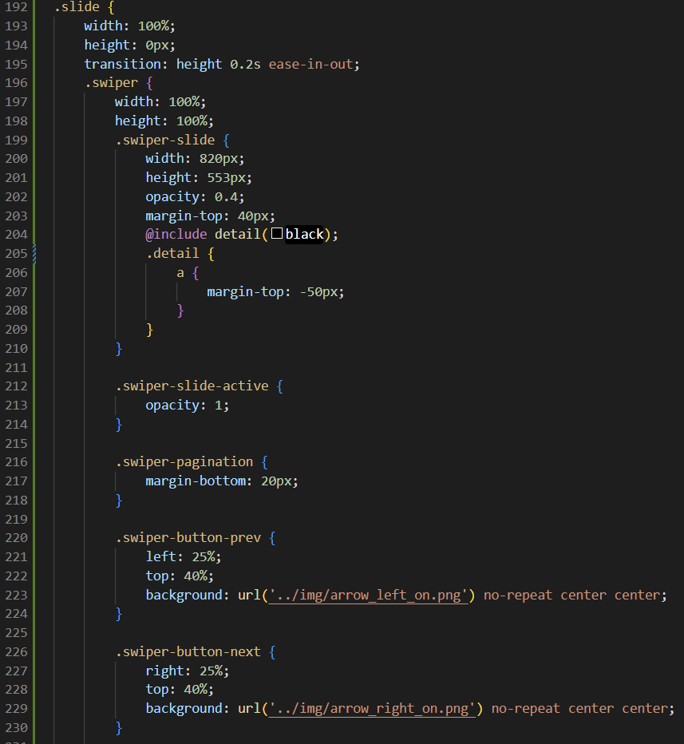
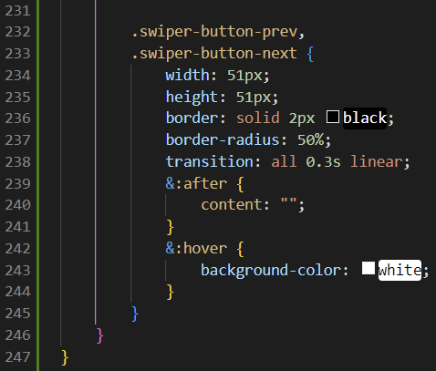
3. 구현 상세 (slide SCSS)

Slide 35
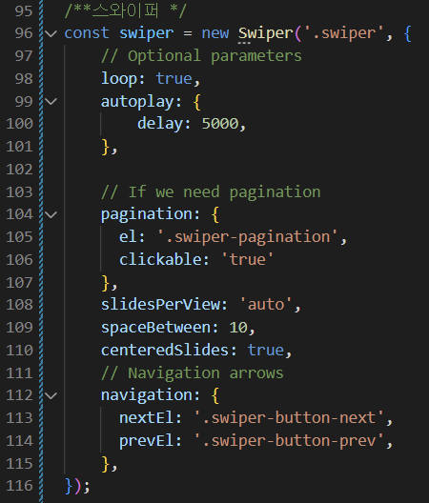
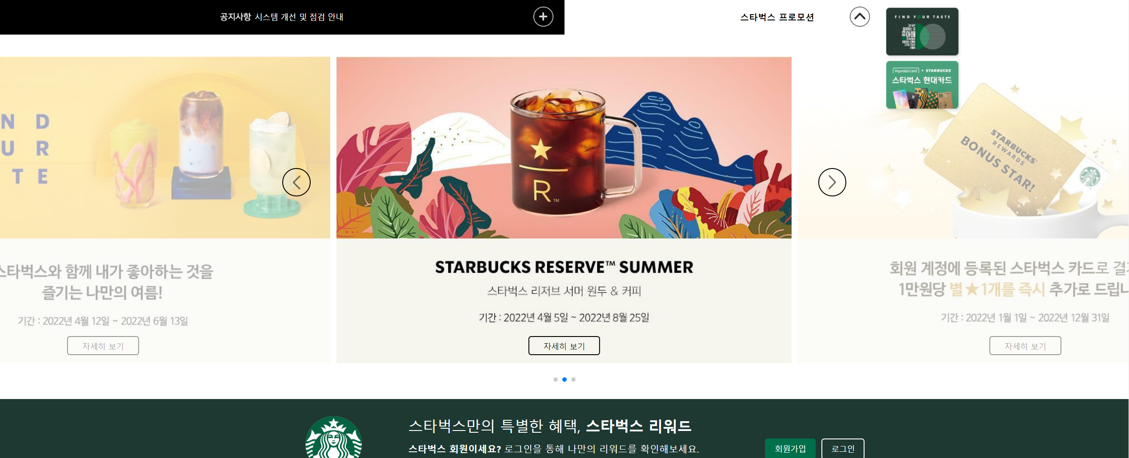

3. 구현 상세 (slide JS)
SwiperJS 사용
https://swiperjs.com

Slide 36

3. 구현 상세(reward HTML)

Slide 37


3. 구현 상세(reward SCSS)

Slide 38

3. 구현 상세 (bean HTML)

Slide 39


3. 구현 상세 (bean SCSS)

Slide 40



3. 구현 상세 (bean JS)

Slide 41

3. 구현 상세 (Indonesia HTML)

Slide 42


3. 구현 상세 (Indonesia SCSS)

Slide 43



3. 구현 상세 (Indonesia JS)

Slide 44

3. 구현 상세 (favorite HTML)

Slide 45

3. 구현 상세 (favorite SCSS)

Slide 46



3. 구현 상세 (favorite JS)

Slide 47

3. 구현 상세 (magazine HTML)

Slide 48

3. 구현 상세 (magazine SCSS)

Slide 49



3. 구현 상세 (magazine JS)

Slide 50

3. 구현 상세 (store HTML)

Slide 51


3. 구현 상세 (store SCSS)

Slide 52



3. 구현 상세 (store JS)

Slide 53


3. 구현 상세 (footer HTML)

Slide 54



3. 구현 상세 (footer SCSS)

Slide 55
4. 소요시간 및 소감
생각보다 어려워서 시간이 많이 걸린 것 같습니다.
소요시간
코딩: 16시간
Ppt: 3시간

